Slide 1
일본의 커피역사 및 카페
일본어학과 21902047 도현준

Slide 2
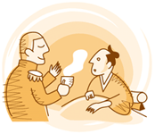
일본 커피의 역사
일본에 커피가 전래된 것은 도쿠가와 쓰나요시의 무렵 네덜란드에 의해 처음 들어오게 되었다.
단맛하고 맛전체를 견디지 못한 일본인의 입맛에는 맞지않았다.
서양 문화가 유입되면서 나가사키,요코하마 등의 개항 지역을 중심으로 서양 음식점이 개점하게되며 메뉴의 일부로 커피가 일반 서민눈에 닿게 되었다.
커피는 1939년에 사치품에 부과되는 소비세가 걸리게 됩니다.

Slide 3

다방보다 빨랐던 카페
현재 까페 붐에서 다방이 오래되었고 까페가 새롭다고 생각하기
쉽지만 사실 다방보다 까페가 인기가 빨랐다.
마츠야마 쇼 조는 파리의 까페처럼 화가들과 예술 설명을 할 수 있는 장소를 만들고 싶어하여 친구들과 만든 카페가 ‘카페 쁘 렝땅‘ 이라고한다.
이당시 카페는 사교장의 역할도 하였다.

Slide 4

양분화 하는 카페와 다방
1925년(다이쇼 14년) 무렵에는 관동 대지진의 부흥과 함께 카페가 급증하고 동시에 가게의 특징도 분화해 나가게 된다.
고객의 대화 상대가 되는 서비스와 주류를 제공하는＇카페＇에서 점차 바와 카바레 같은 형태가 되는 가게도 등장하게 되어 1929년에 단속령을 발포하게 된다.
이후 카페는 커피와 간식을 제공하는 ‘다방’또는 ‘순수한 찻집‘ 이라고 불리는 가게들이 급증하게 되었다.
1937년에는 커피콩 수입량도 증가하였지만 1938년 전시 체제가 깔려 수입 규제가 시작되었다.

Slide 5

다방의 다양화와 전성기
제 2차 세계 대전 종전후 수입이 재개된 1950년 다시 서민들은 커피를 요구하며 다방을 다니게 된다.
전쟁후의 혼란도 점차 진정이 될때부터 주인의 취미가 강하게 반영되는 다방이 늘어나며 특히 다양한 장르의 음악을 취급하는 음악 다방이 인기를 끌고 있었다.
기타 명곡 카페,재즈 카페,락카페 등은 1950년대와1960년대 전성기를 맞이하며 1970년대에 카페 문화가 발전한 나고야시에서는 만화방이 탄생하였다.

Slide 6

체인점의 등장
다방은 사람들과 교류하고 의견을 공유하는 장소로 번성하였지만 집에서 끓이는 커피기구 및 음악 기기 등이 저렴한 시대가 되고 사람들은 다방에 또 다른 역할을 요구하게 된다.
요구에 부응 하듯이 1980년 도토루 커피숍의 1호점이 하라주쿠에 오픈하게 된다.
저렴하고 간단하게 커피가 만들어지는 셀프 스타일이 바쁜 나날을 보내는 현대인의 지지를 모으고 도토루 커피는 그후 체인점을 늘리기 시작한다.
2000년 무렵의 카페 붐에서 비롯된 새로운 카페의 다양화가 진행되어 현재 일본에서는 다방이 적어지고있다.

Slide 7
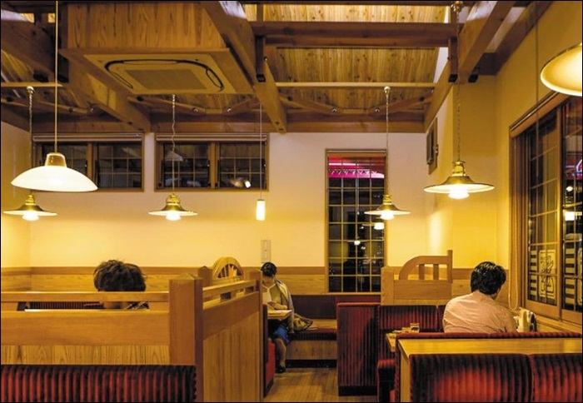
다방 및 카페의 종류
순 찻집:주류 제공 및 성적 서비스 등을 실시하지 않는 순수하게 음식을 즐기는 다방이다.1929년 단속령 이후 많이 생겨나게 되었다.
재즈 카페: 정쟁후에 일대 붐을 일으킨 카페이다. 다양한 음악으로 젊은 남녀를중심으로 큰인기를 얻었다.
가라오케 카페:노래방과 달리 점원이나 다른 손님이 자신의 노래를 들어준다는 매력이 있으며 노인 이용자가 많다 음식 주문외에 가라오케 한곡당 얼마라는 요금 형태로 되어있다.
게임 카페:테이블이 게임을 할수있게 되어있으며 식사와 동시에 게임을 즐길수있는 카페이며 1970년대 후반의 ‘스페이스 인베이더＇의 폭발적인 히트로 한때 주목을 끌었다 음식 요금과는 별도로 1게임에100엔 정도의 게임 이용료를 지불해야 하였다.

Slide 8
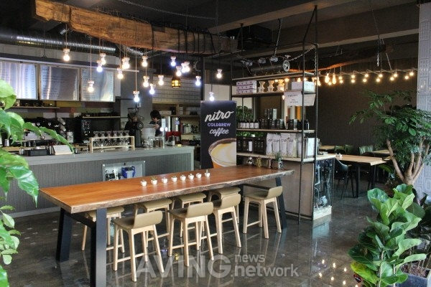
일본인이 생각하는 한국의 카페
한국 카페는 어쨌든 예쁘다:한국에서는 인테리어나 분위기가 예쁜 카페들이 대부분이다.
한국카페는 메뉴가 다양하다:한국의 카페는 메뉴가 풍부하다고 생각한다 물론 일본의 카페에도 메뉴가 많이 있지만 한국의 카페들은 비주얼 적으로도 맛으로도 종류가 풍부하다.
한국에서 공부는 보통이다:한국에서는 카페에서 공부하는 것을 카공이라는 말이 있을 만큼 한국사람들이 정상입니다. 일본은 ‘장시간 공부 거절‘이라든지 공부하기 어려운 카페들이 많습니다 하지만 반대로 일본에서는 패밀리 레스토랑 공부 하는 이미지가 있습니다.
카페 관련 신조어가 많다:한국에서는 카페관련 신조어가 많습니다. 예를 들어 카공,아아,얼죽아,아바라 등 일본에는 없는 신조어 들이 많이 있습니다.

Slide 9
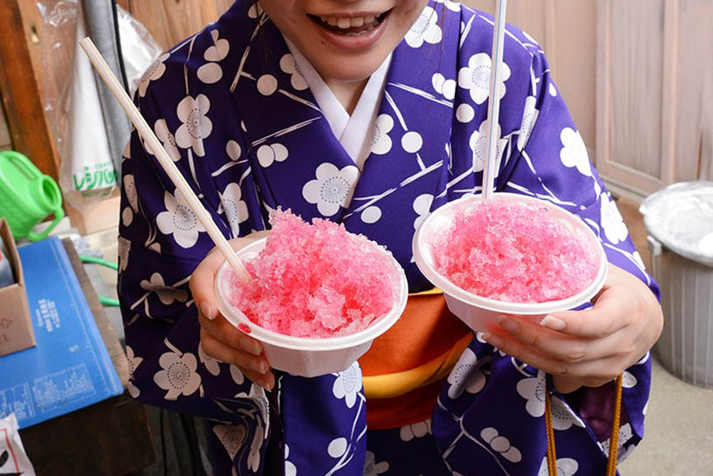
일본 카페에 대해 외국인의 생각은?
편리한 와이 파이가 없다 한국에는 어딜 가든지 무료 와이파이가 있고 심지어 식당에도 있다 하지만 일본에서도 늘어가는 추세지만 일본은 통신에서 개발이라고 느껴 버리는 거 같다.
억지로 작은 자리를 둔 곳이 많다 작은 자리를 둔 곳이 많다 보니 옆테이블의 이야기가 자연스럽게 들릴 정도로 개인정보가 없다.
커피가 비싸고 양이 적다.
모든 곳에서 금연을 해야 한다고 생각한다 점점 금연하는 곳도 생기고 있지만 아직까지 실내에서 흡연을 할 수 있는 곳이 많아서 불편하다.

Slide 10
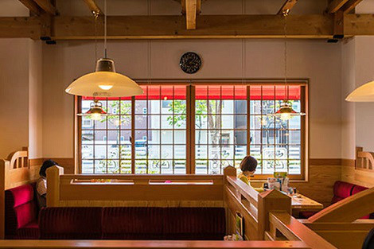
이상 발표를 마치겠습니다.
일본어학과 21902047 도현준

